Slide 1

REPUBLIQUE DU SENEGAL
Université Gaston Berger de Saint-Louis
Unité de Formation et de Recherche des Sciences Appliquées et Technologies
Section Informatique
Rapport Projet Développement Web I :
Conception et développement d’une application web pour faciliter la
recherche de logements étudiants

Slide 2
PLAN
Introduction
Structuration du Projet
Gestion des Données
FONCTIONALITES DU SITE
REPARTITION DES TACHES
BILAN
Conclusion

Slide 3
Présenté par:
L3 MIAGE
Mamadou lamine MBODJI P32953
Sokhna Gueye MBENGUE P312029
Maimouna SOW P32 321
Ahmed DIOUF P312219
Coumba AMADOU NDIAYE P32 2177
Sous la Direction:
Mme Awa DIATTARA

Slide 4
Introduction
Ces temps-ci, nous constatons d'années en années, un taux d'orientation massif des nouveaux bacheliers; sans l'accompagnement nécessaire qui devrait s'en suivre. C'est à dire, que les universités sont surchargées de plus en plus et en retour, il n'y a pas assez de pavillons ou de chambres pour accueillir les nouveaux orientés. C'est en ce sens que, nous avons mis à la disposition des étudiants notre site web, intitulé SANARLOC, pour les aider à trouver facilement un logement aux alentours de leurs universités. Ce site a été entièrement codé avec du HTML, CSS et JS.
SANARLOC propose aux étudiants des logements sûrs et fiables en tenant compte de leur budget mais aussi de la distance entre leurs universités et les logements.
Pour mieux vous décrire notre projet, ce rapport résume les différentes étapes suivies jusqu'à l'aboutissement de notre projet.

Slide 5
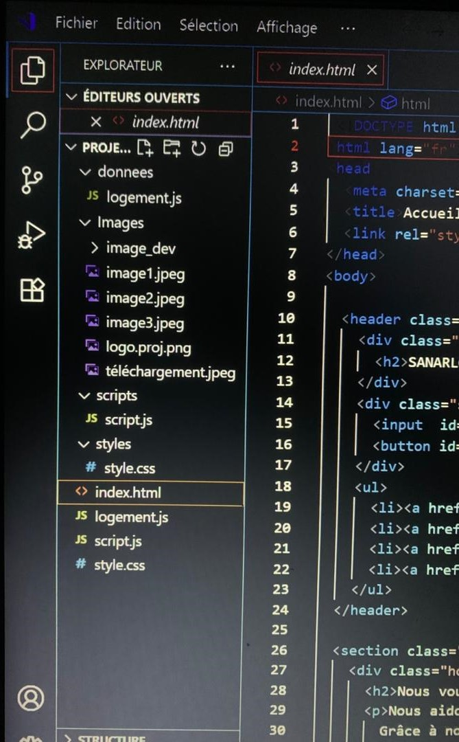
I Structuration du Projet
Le projet est scindé en cinq fichiers que sont: index.html, styles.css, script.js, logement.js et images.

Slide 6
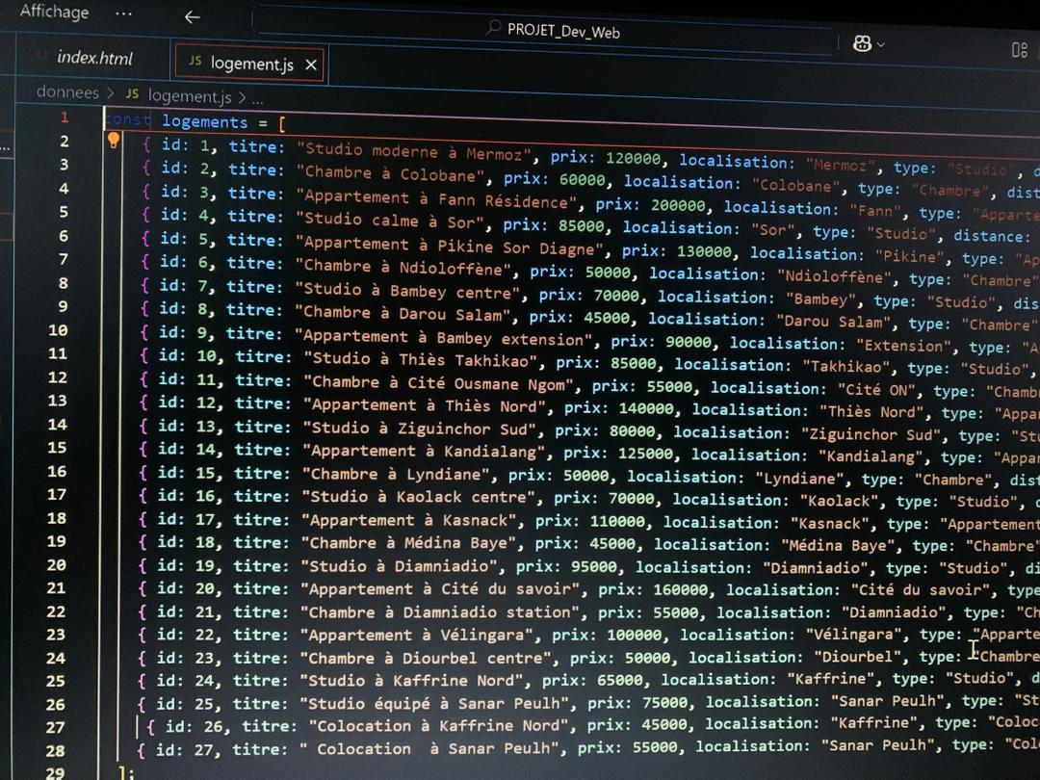
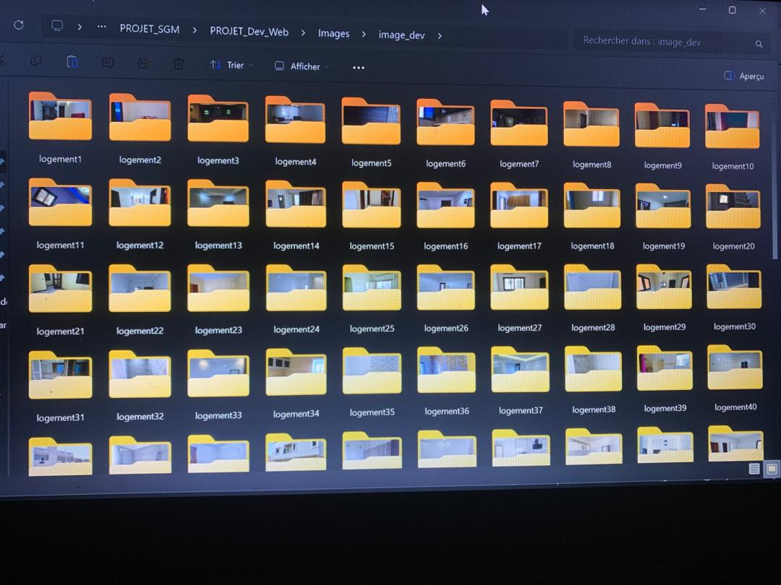
II. Gestions des Données

Slide 7
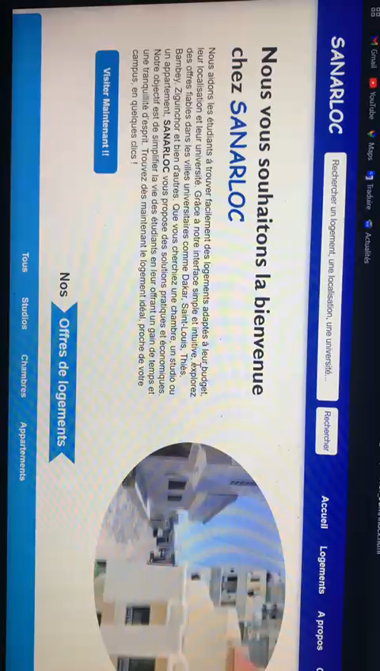
III .FONCTIONALITES DU SITE
La représentation de l’application complet avec toutes ces fonctionnalités

Slide 8
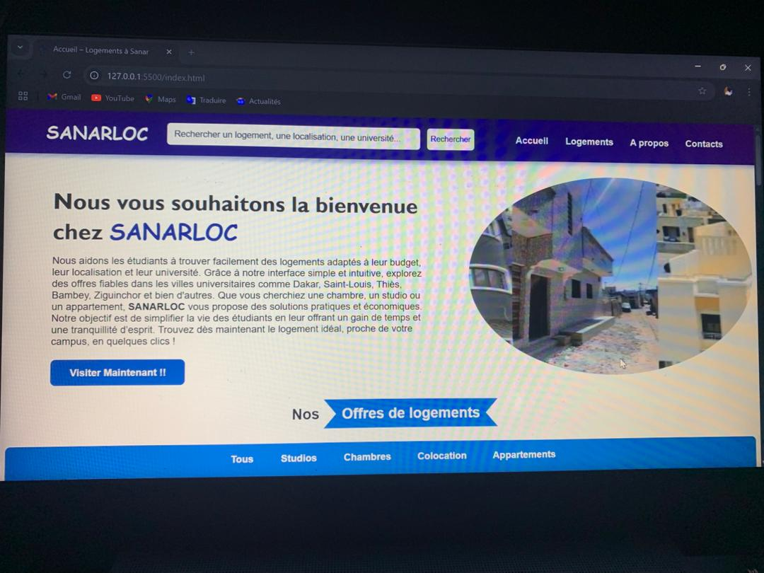
1.PAGE D’ACCUEIL

Slide 9
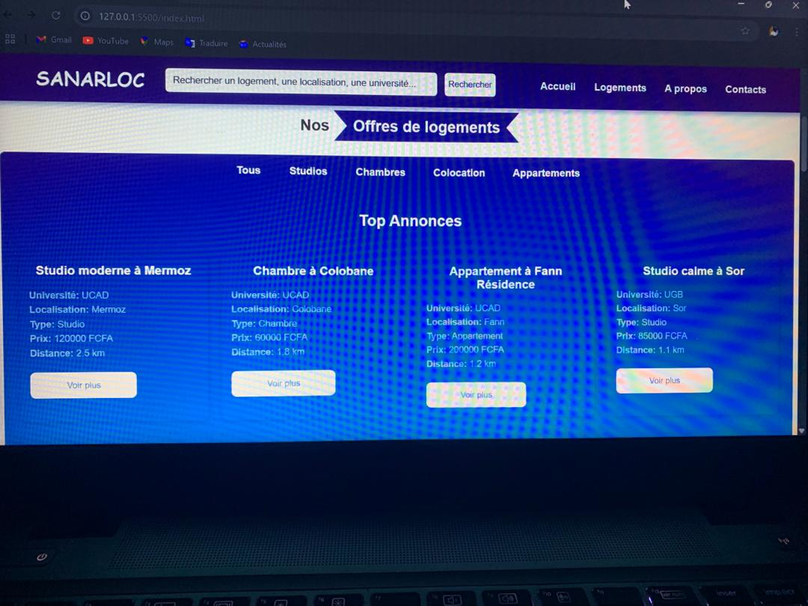
2. logement

Slide 10
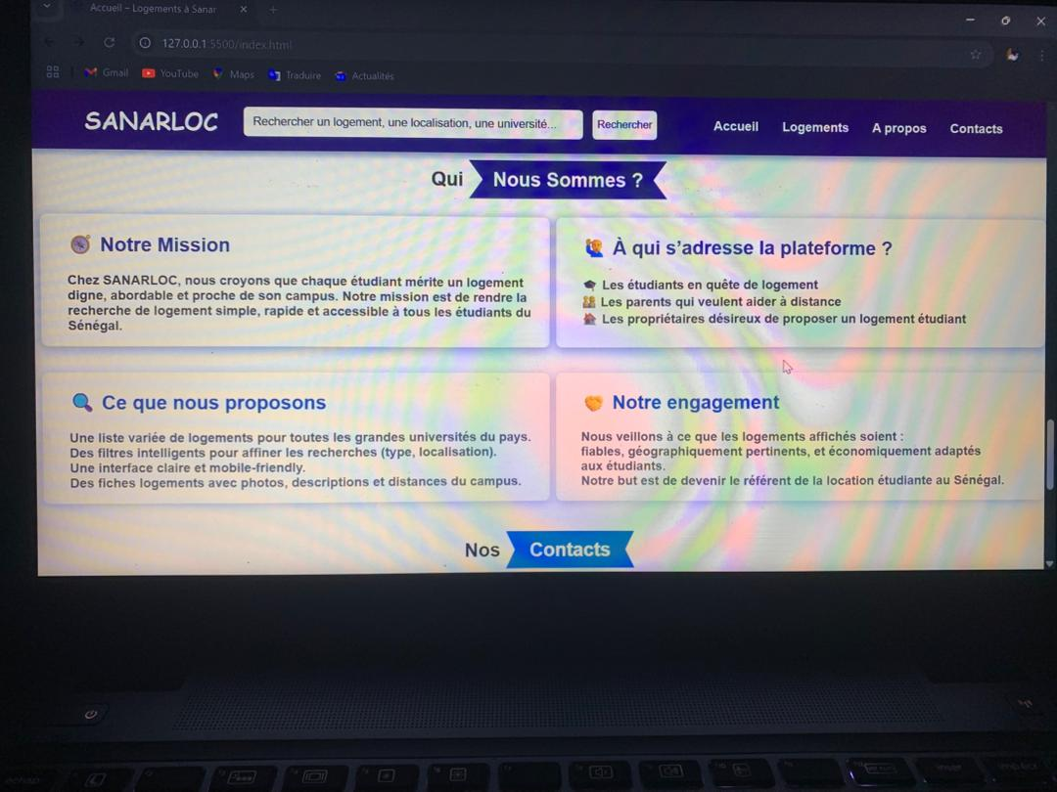
3.A propos

Slide 11
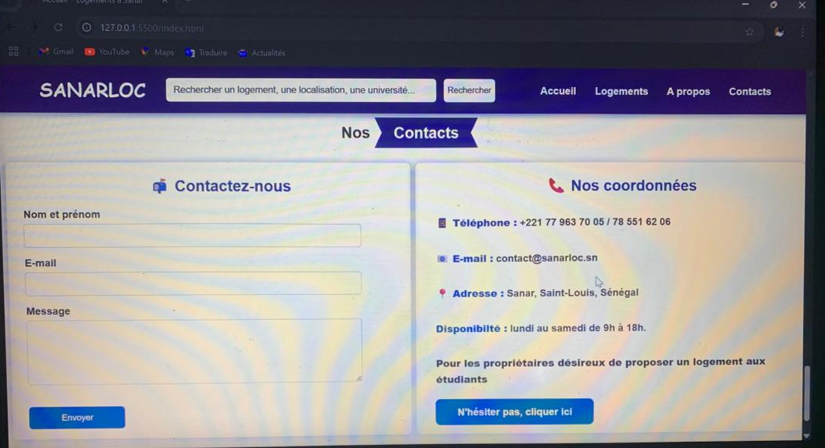
4.Contact

Slide 12
IV.REPARTITION DES TACHES
Le projet a été repartit comme suit:
La maquette et l’index.html ont été faits en groupe puis on a scindé le groupe comme suit:
Fichier script.js: Mamadou Lamine MBODJI, Sokhna GUEYE MBENGUE et Maimouna SOW
Fichier logement.js: Coumba Amadou NDIAYE et Ahmed DIOUF

Slide 13
V .BILAN
On a rencontre des difficultés au début notamment avec la création de la maquette, parce qu’on avait pas des notions avec le logiciel Figma. Cependant, le problème majeur qu’on eu a rencontrer était au niveau du JavaScript mais grâces à nos recherches et surtout aux tutos sur YouTube on a pu s’en sortir.
Ainsi en résume, chacun de nous a pu acquérir certaines notions en JavaScript et est maintenant capable de créer une maquette avec Figma; et aussi certaines notions du cours qui étaient incomprises jusque là sont devenues plus claires.

Slide 14
Conclusion
En somme , ce projet nous offre une solution efficace pour la recherche de logements étudiant chez SANARLOC avec les outils front-end. Ce projet a été une expérience enrichissante car il nous a permis l’approfondissement de nos connaissances en développement web et la découvertes de nouveaux outils à l’exemple de Figma.
.

